Slide 1
Kỹ năng
Lắng nghe
Tâm Việt Group

Slide 2
Nói là gieo,
nghe là gặt.

Slide 3
Kỹ năng lắng nghe
Khái niệm và tầm quan trọng
Nguyên nhân nghe kém hiệu quả
Kỹ năng lắng nghe hiệu quả

Slide 4
Kỹ năng lắng nghe
Khái niệm và tầm quan trọng
Nguyên nhân nghe kém hiệu quả
Kỹ năng lắng nghe hiệu quả

Slide 5
Khái niệm
Nghe thấy
Sóng âm
Màng nhĩ
Não
Nghĩa
Lắng nghe
Chú ý - Hiểu -
- Hồi đáp - Ghi nhớ

Slide 6
Lợi ích của việc biết lắng nghe
Ai cần biết lắng nghe nhất?
  Lãnh đạo, tư vấn, bán hàng, luật sư, thư ký...
Giới tính và việc lắng nghe?
  Phụ nữ thích dãi bày
Nghe hay là nói hiệu quả hơn?
  Giải quyết xung đột
Notes:
Negotiator: Due to the difference in speed between talking and listening. During negotiation if you listen, you will have more time to deal with your negotiating party
Lawyer: Understand your client’s needs
Cross examination prosecutor: find out the mistake of others prosecutor, defendant...
Doctor: Especially, when the only way to diagnose is to use your year a pair of stethoscope
Mediator
Husband
Parent: listening to the baby’s scream, parent know whether his/her is hungry, angry, sleepy.…(Licking lips as scream-thirsty; scrubing eyes as scream-sleepy)
The soldier: when the is no phone line the soldier have to stand at a certain distance and delivering message between commander and warrior verbally. The accuracy of the message is vital despite abundant of noise and distraction
Story: -Buying watermelon (the work is small but get giant effect – Ms. Hoa), jack fruit (by slapping on the object)
-Dog is the best listener: ability to listen and never interrupt, question....

Slide 7
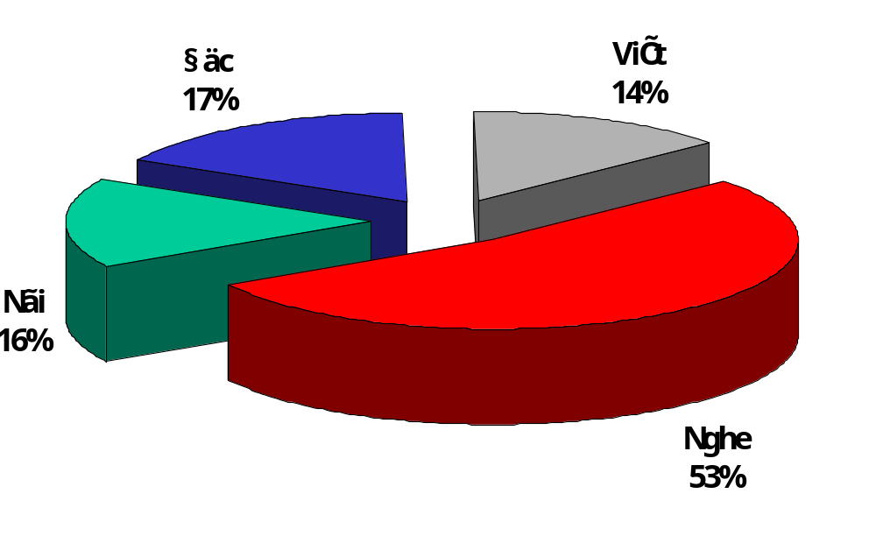
Thời lượng dùng các kỹ năng
Nghe:
Nói:
Đọc:
Viết:
Joshua D. Guilar - 2001

Slide 8
Hiệu suất nghe?
25 - 30%

Slide 9
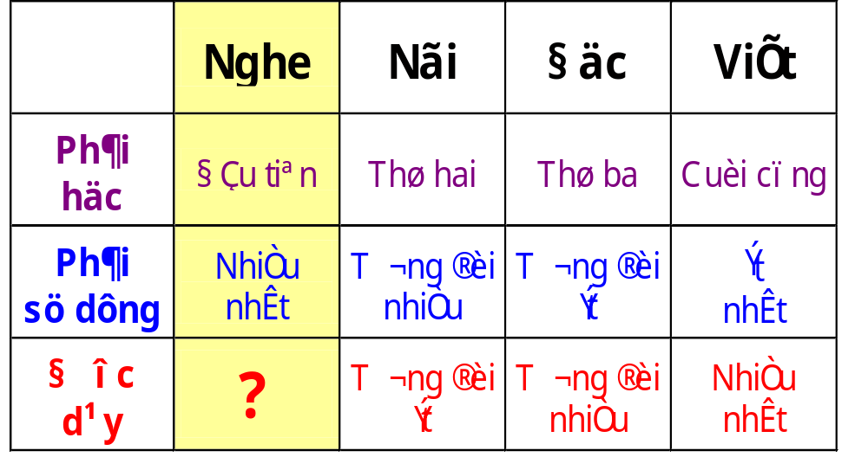
So sánh hoạt động giao tiếp

Slide 10
Ba tuổi đủ để học nói, nhưng cả cuộc đời không đủ để biết lắng nghe.

Slide 11
Phân loại theo chức năng
Nghe thông tin
Nghe phân tích
Nghe đồng cảm

Slide 12
Thành công
Thấu cảm
Chú ý
Từng phần
Giả vờ
Phớt lờ

Slide 13
Ví dụ: tác hại của lỗi nghe
Câu chuyện "Cây Thì là"
Phi thuyền con thoi Challenger
    28 tháng 01 năm 1986

Slide 14
Điếc hơn người điếc là
người không muốn nghe

Slide 15
Kỹ năng lắng nghe
Khái niệm và tầm quan trọng
Nguyên nhân nghe kém hiệu quả
Kỹ năng lắng nghe hiệu quả

Slide 16
Nguyên nhân nghe kém hiệu quả
Nghe không nỗ lực/ tập trung
Nghe phục kích (dự án)
Nghe một phần
Giả vờ nghe

Slide 17





Người dưng

Slide 18
Ước gì được làm người dưng
Càng quen càng lèn cho đau
Back

Slide 19

Nguyên nhân nghe kém hiệu quả
Quá nhiều thông điệp
Nhiễu tâm lý (ngu)
Nhiễu vật lý
Nghe nhanh hơn nói

Slide 20
Ngu hơn người ngu là
người không muốn hiểu
Back

Slide 21
Nguyên nhân nghe kém hiệu quả
Có vấn đề về thính giác
Nghe phòng thủ (băng)
Võ đoán, ngộ nhận
Cho rằng nói có lợi hơn nghe

Slide 22

Back

Slide 23
Ta đã bao giờ chuẩn bị lắng nghe chưa?

Slide 24
Nói là bạc,
im lặng là vàng,
lắng nghe là kim cương

Slide 25
Im lặng hay tĩnh lặng?

Slide 26
LISTEN
SILENT

Slide 27
Tự thoại
nhưng
chỉ hướng ngoại

Slide 28
Im lặng bên ngoài là chưa đủ, thậm chí không cần thiết.

Slide 29
Kỹ năng lắng nghe
Khái niệm và tầm quan trọng
Nguyên nhân nghe kém hiệu quả
Kỹ năng lắng nghe hiệu quả

Slide 30
Chu trình lắng nghe
Tập trung
Phát triển
Tham dự
Mong muốn
thấu hiểu
Thượng đế
Hồi đáp
Hiểu
Ghi nhớ

Slide 31
Kỹ năng lắng nghe hiệu quả
Nghe xong hãy nói (ng khôn)
Gác tất cả các việc khác lại
Kiểm soát cảm xúc bản thân (cười)
Hồi đáp để ủng hộ người nói
Notes:
§Õm ®Õn 3

Slide 32
Người thực sự khôn ngoan không cãi lộn.
Họ nói hoặc họ nghe, họ quả quyết hoặc học tìm hiểu sâu hơn.
back

Slide 33
Một nụ cười bằng mười thang thuốc bổ
back

Slide 34
Phản ứng? hay
Hồi đáp?

Slide 35
Lời chưa nói ra, ta là chủ nó
Lời nói ra rồi, nó là chủ ta

Slide 36
Dừng lại một chút trước khi hồi đáp

Slide 37
Lời nói không mất tiền mua, lựa lời mà nói cho vừa lòng nhau

Slide 38
Kỹ năng lắng nghe hiệu quả
Nhìn vào người nói (nhìn)
Không ngắt lời khi chưa thật cần
Không vội vàng tranh cãi hay phán xét
Hỏi để hiểu rõ vấn đề

Slide 39
Thà dốt 5 phút
còn hơn ngu cả đời.
Thà dốt trước vài người
còn hơn ngu trước thiên hạ.

Slide 40
Chỉ có Chúa mới biết mình dốt
Chỉ dốt mới nghĩ mình là Chúa

Slide 41
Nhìn mặt mà bắt hình dong
Back

Slide 42
Kỹ năng lắng nghe hiệu quả
Nhắc lại nội dung
Diễn giải nội dung
Nỗ lực và tập trung

Slide 43
Kỹ năng lắng nghe hiệu quả
Tìm ra ý chính (ý tứ)
Không võ đoán
Ghi chép thông tin cơ bản

Slide 44
Nghe ý
Hiểu tứ
back

Slide 45
Cái gì cũng chép cũng ghi
Không biết thì hỏi tự ty làm gì

Slide 46
Mẩu bút chì hơn trí nhớ tốt
Trí nhớ đậm không bằng nét mực mờ

Slide 47
Kỹ năng lắng nghe
Khái niệm và tầm quan trọng
Nguyên nhân nghe kém hiệu quả
Kỹ năng lắng nghe hiệu quả

Slide 48

Lắng nghe là hùng biện nhất
Nhĩ
Nhãn
Nhất
Vương
Tâm
Luôn luôn lắng nghe, luôn luôn thấu hiểu

Slide 49
Người hạnh phúc nhất là người biết lắng nghe tốt nhất.

